Slide 1
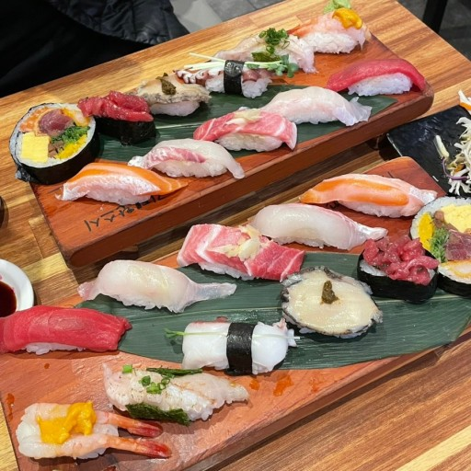
1. 스시 (sushi)
스시(Sushi)는 일본의 대표적인 음식 중 하나로, 신선한 생선을 쌀과 함께 먹는 요리입니다.
스시는 일본의 전통 음식 중 하나로서, 세계적으로도 유명하며 많은 사람들이 즐겨 먹습니다.
스시는 다양한 형태로 제공됩니다. 주로 네기리초밥(손으로 뭉친 초밥)과 마키초밥(롤초밥)이
대표적입니다. 네기리초밥은 손으로 쌀 위에 생선을 올려 뭉친 형태이며, 마키초밥은 해조류
(김)로 감싼 롤 형태입니다. 스시는 간장과 와사비(일본 무와 당근을 갈아서 만든 매운 양념)를
곁들여 먹는 것이 일반적입니다. 또한 생강을 간장 속에 넣어 함께 먹는 경우도 있습니다.
스시는 신선하고 고품질의 재료를 사용하여 만들어지며, 고급스러운 맛과 풍미를 즐길 수 있습니다.
일본뿐만 아니라 세계 각지에서도 많은 사람들이 즐겨 먹는 인기 요리 중 하나입니다.

Slide 2
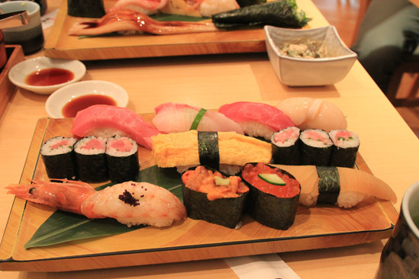
1. 전통음식 - 스시
도쿄 스시
도쿄는 세계적으로 스시의 메카로 알려져 있습니다. 도쿄에는 다양한 종류의 스시 가게가 있으며, 이들은 고품질의 신선한 회와 정교한 기술을 자랑합니다. 도쿄에서는 전통적인 스시 가게부터 현대적이고 창의적인 스시 가게까지 다양한 스타일의 스시를 즐길 수 있습니다.

Slide 3
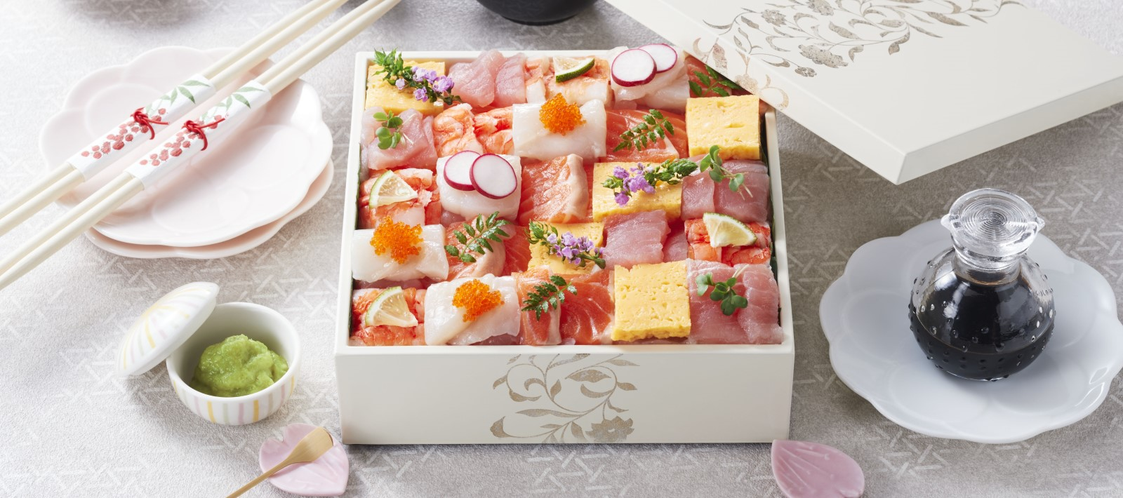
1. 전통음식 - 스시
오사카 스시
오사카는 일본에서 맛있는 음식으로 유명한 도시 중 하나입니다. 오사카 스시는 그 중에서도 특히 유명하며, 독특한 맛과 스타일을 가지고 있습니다. 오사카 스시의 대표적인 요리 중 하나는 오시즈시 입니다. 이는 쌀을 통째로 압축한 후 회, 연어, 계란 등을 올려 만든 스시입니다.

Slide 4
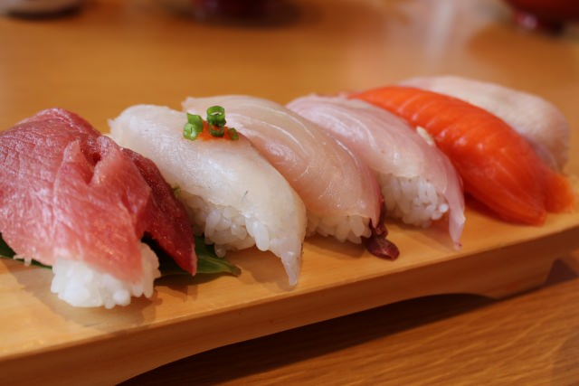
1. 전통음식 - 스시
후쿠오카 스시
후쿠오카는 일본의 주요 도시 중 하나로, 맛있는 음식과 함께 유명한 곳입니다. 후쿠오카 스시는 지역 특색과 다양한 맛을 가지고 있으며, 다른 지역의 스시와는 조금 다른 특징을 가지고 있습니다. 후쿠오카 스시는 일반적으로 도쿄 스타일보다 더 담백하고 간단한 맛을 가지고 있습니다. 소스나 양념의 사용이 더 적으며, 신선한 재료의 맛을 즐기는 것을 중시합니다.

Slide 5
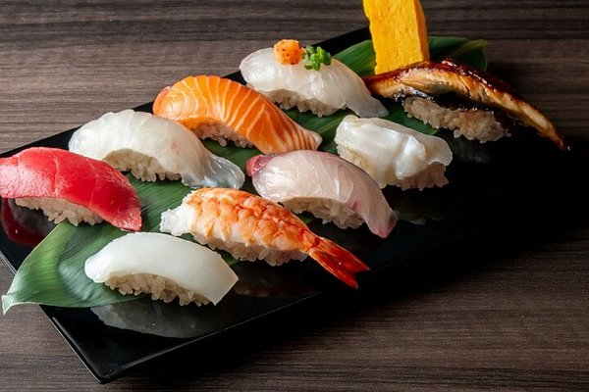
1. 전통음식 - 스시
교토 스시
교토 스시는 교토 지역에서 유명한 스시로, 일본의 전통적인 스시 중 하나입니다. 교토는 일본의 역사와 문화가 깊이 뿌리내린 도시로서, 그만큼 다양한 종류의 스시를 맛볼 수 있습니다. 교토 스시는 신선한 재료와 정교한 조리 기술을 바탕으로 만들어지며, 특유의 맛과 향을 즐길 수 있습니다. 교토를 방문하면 교토의 다채로운 스시를 즐겨보는 것이 좋습니다. 신선한 재료와 전통적인 조리 방법으로 만들어진 교토 스시의 맛을 경험해보세요

Slide 6
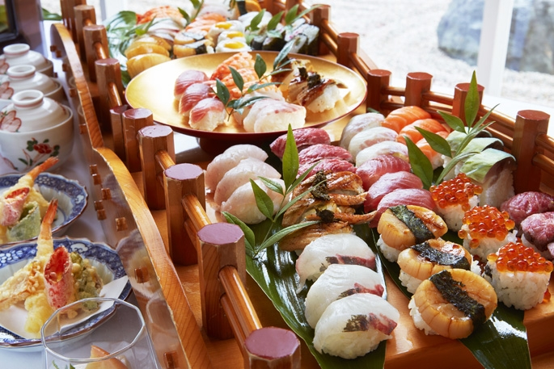
1. 전통음식 - 스시
나가사키 스시
나가사키 스시는 일본 나가사키 지역의 특산물을 사용하여 만들어지는 스시로, 그 특색은 지역 특산물과 문화적인 영향을 받습니다. 나가사키는 바다와 가까운 지역으로, 신선한 해산물이 풍부하며, 이를 활용한 다양한 스시가 제공됩니다. 나가사키의 스시는 지역의 문화와 식문화를 반영하여 만들어집니다. 따라서 현지에서만 맛볼 수 있는 특별한 스시도 즐길 수 있습니다.

Slide 7
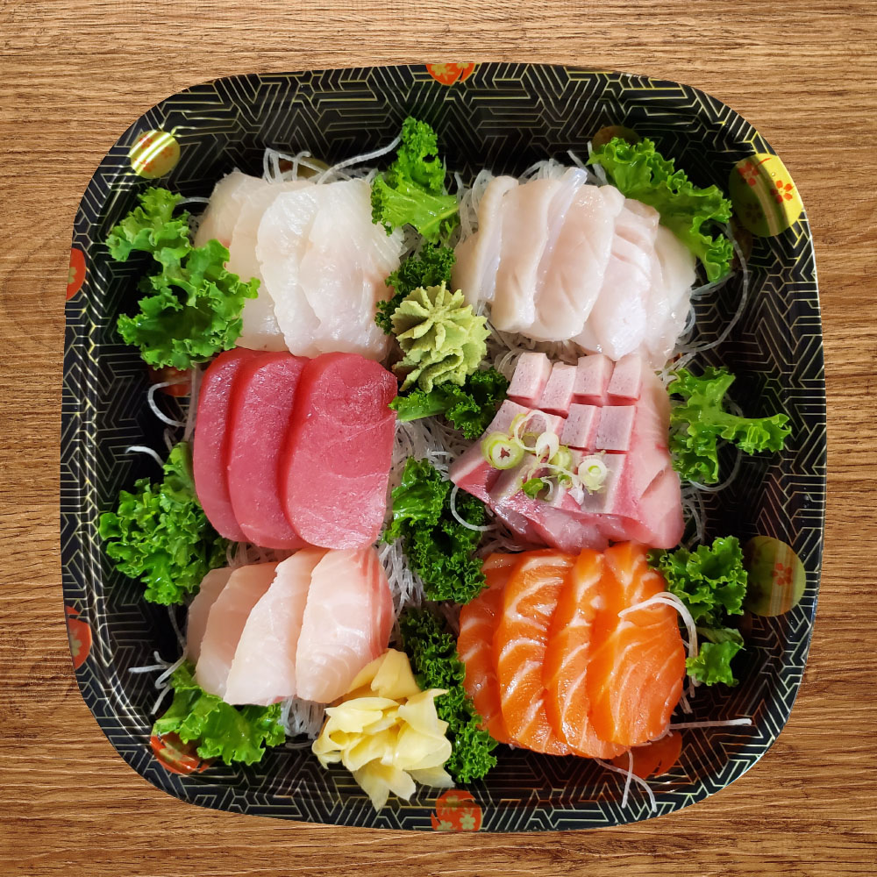
2.사시미(sashimi)
사시미(Sashimi)는 일본의 전통 음식 중 하나로, 신선한 생선을 얇게 썰어서 간장과 함께 먹는 요리입니다. 사시미는 주로 회(생선)를 사용하며, 신선한 재료의 맛을 최대한 살리기 위해 얇게 썰어서 제공됩니다. 사시미는 매우 신선한 회를 사용하여 만들어집니다. 고품질의 회를 선택하여 최상의 맛과 식감을 느낄 수 있습니다. 사시미는 다양한 종류의 회를 사용하여 만들어집니다. 대표적으로 연어, 참치, 광어, 가쓰오 등이 있으며, 계절에 따라 변화할 수도 있습니다. 사시미는 단백질이 풍부하고 지방이 적은 건강한 음식입니다. 신선한 생선을 사용하여 만들어지기 때문에 영양가가 높습니다.

Slide 8
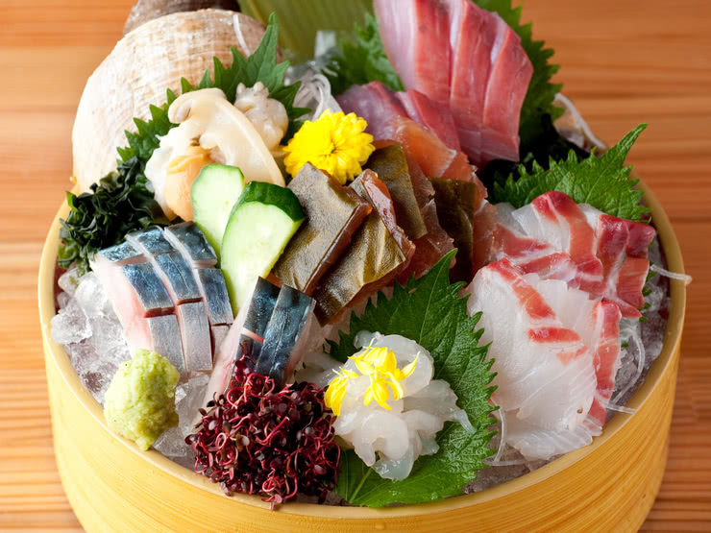
2. 전통음식 - 사시미
도쿄 사시미
도쿄는 일본의 중심지이자 대도시로서 다양한 사시미 경험을 제공하는 곳 중 하나입니다. 도쿄에서는 전통적인 사시미 가게부터 현대적이고 창의적인 사시미 가게까지 다양한 스타일의 사시미를 즐길 수 있습니다.
일본의 전통 음식을 경험하고 싶은 이들에게 매우 인기가 있습니다.

Slide 9
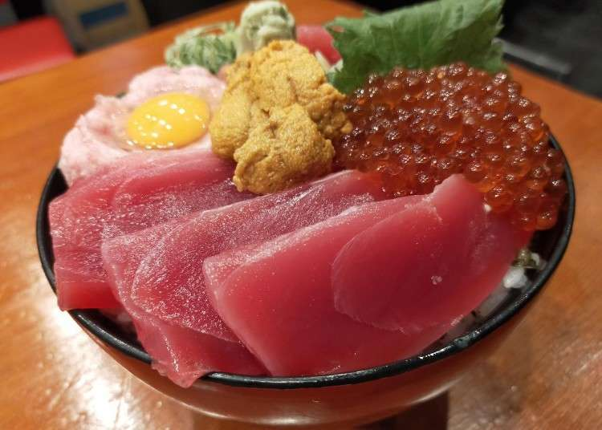
2. 전통음식 - 사시미
오사카 사시미
오사카는 일본의 주요 도시 중 하나로, 다양한 맛과 음식으로 유명한 곳입니다. 오사카에서는 전통적인 일본의 사시미뿐만 아니라 독특한 맛과 스타일의 사시미를 경험할 수 있습니다.오사카에서는 오야코 도쿠리라는 특별한 사시미가 유명합니다. 이는 새우와 홍합 등의 해산물을 올린 도쿠리(덮밥)로, 지역 특색을 살린 맛있는 음식입니다.

Slide 10
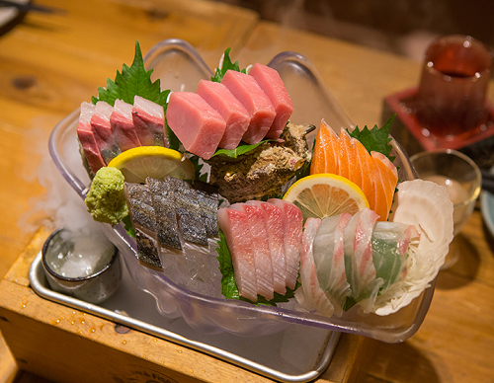
2. 전통음식 - 사시미
후쿠오카 사시미
후쿠오카는 일본의 남부에 위치한 도시로, 신선한 해산물로 유명한 지역 중 하나입니다. 후쿠오카에서는 풍부한 해산물을 활용한 사시미를 맛볼 수 있으며, 지역 특산물을 즐길 수 있는 곳입니다. 후쿠오카는 후쿠오카만, 하코다테 등 다양한 지역의 해산물을 즐길 수 있는 곳으로 유명합니다. 지역 특산물을 활용한 사시미를 맛볼 수 있으며, 지역의 특색을 경험할 수 있습니다.

Slide 11
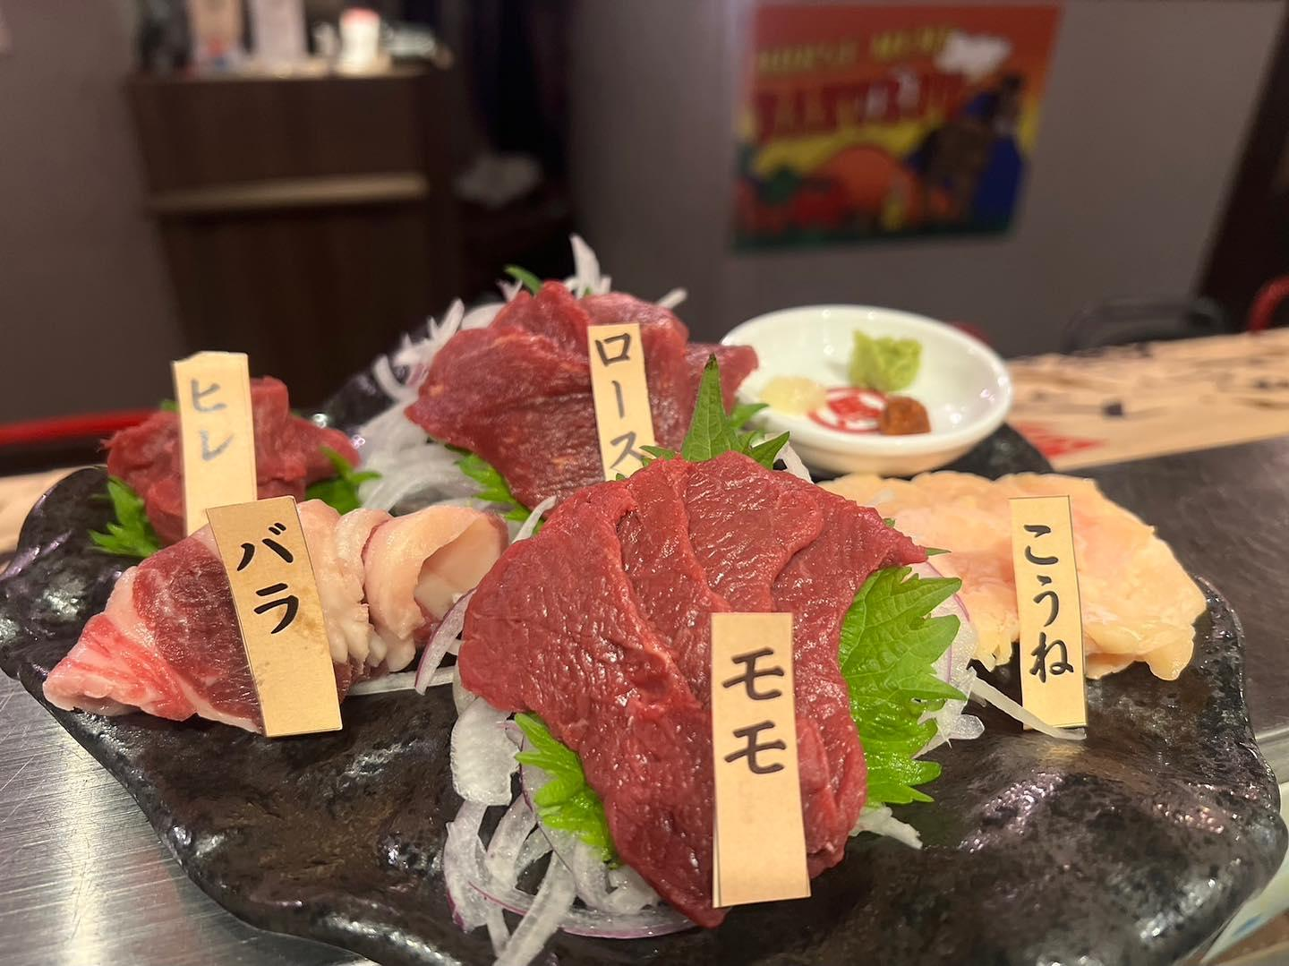
2. 전통음식 - 사시미
교토 사시미
교토 사시미는 교토 지역에서 잡힌 신선한 해산물을 사용하여 만든 일본식 생선 생초밥입니다. 교토는 일본의 역사와 전통이 물씬 풍기는 도시로, 그만큼 다양한 종류의 해산물을 즐길 수 있는 곳입니다. 교토 사시미는 이러한 지역적인 특산물을 활용하여 만들어지며, 신선하고 풍부한 맛을 자랑합니다. 교토는 바다와 가까운 지역으로, 신선한 해산물을 구하기에 용이합니다. 이에 따라 교토 사시미는 신선하고 풍부한 맛을 자랑합니다.

Slide 12
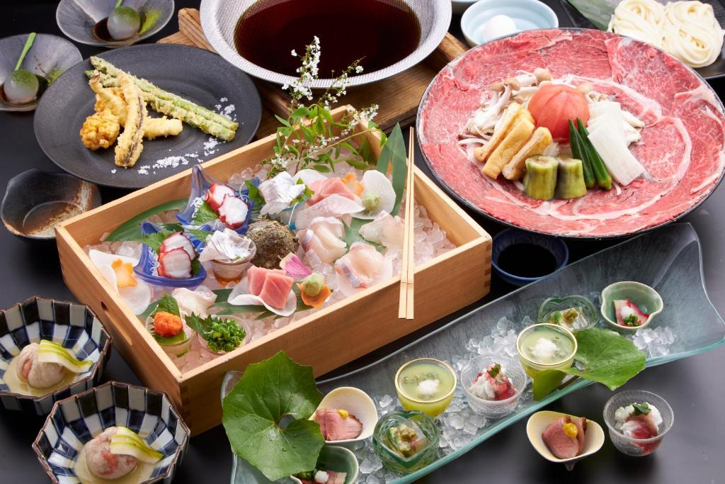
2. 전통음식 - 사시미
나가사키 사시미
나가사키 사시미는 일본 나가사키 지역에서 유명한 해산물을 사용하여 만든 신선하고 맛있는 사시미입니다. 나가사키는 일본의 남서쪽에 위치한 도시로, 그만큼 신선한 해산물을 얻을 수 있는 지역입니다. 이로 인해 나가사키의 사시미는 신선하고 고품질인 것이 특징입니다. 나가사키를 방문하면 현지 식당에서 신선한 나가사키 사시미를 즐겨보는 것을 추천합니다. 현지에서 얻은 신선한 해산물로 만든 사시미의 특별한 맛을 경험할 수 있을 것입니다.

Slide 13
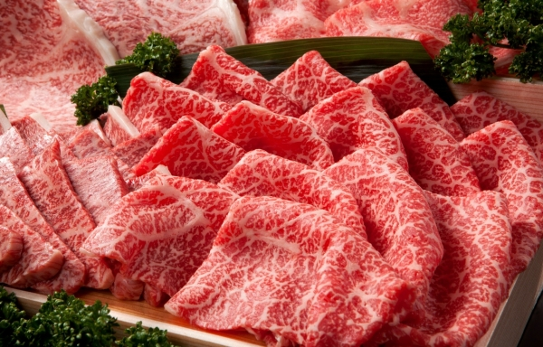
3. 와규 (Wagyu)
와규(Wagyu)는 일본에서 생산되는 고급 소고기로, 전 세계적으로 유명한 고급식 재료 중 하나입니다. "와"는 일본어로 "소"를 의미하고, "규"는 "고급"을 나타냅니다. 이러한 이름에서 알 수 있듯이,
와규는 일본의 특정 지역에서 특별한 방식으로 번식되고 관리되는 소의 고급 품종입니다.
와규는 등급 시스템에 따라 품질이 구분됩니다. A5 등급은 가장 높은 등급으로, 최상의 지방 분포와 질감을 가진 와규를 나타냅니다. 와규는 일본의 고급 식재료 중 하나로, 고급 레스토랑이나 요리사들 사이에서 매우 인기가 있습니다. 그만큼 특별한 맛과 품질을 가진 고급식 재료로 손꼽힙니다.
와규는 다양한 요리에 사용될 수 있으며, 구이, 스테이크, 스시 등 다양한 요리로 즐길 수 있습니다. 특히 와규 스테이크는 전 세계적으로 유명하며, 고급 요리로 손꼽힙니다.

Slide 14
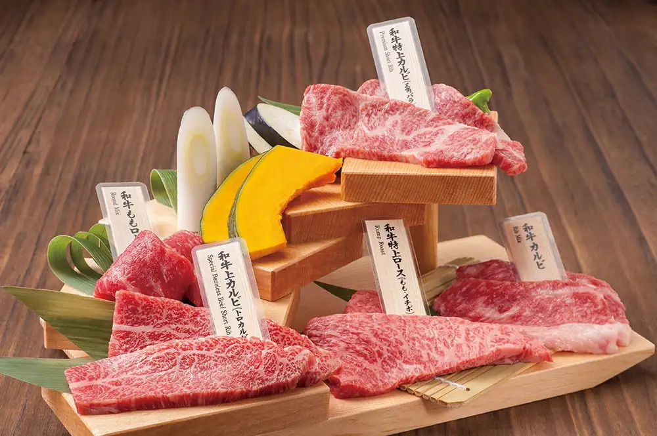
3. 전통음식 - 와규
도쿄 와규
도쿄는 와규와 같은 고급 소고기를 즐길 수 있는 많은 레스토랑과 스테이크 하우스로 유명합니다. 도쿄의 와규는 전통적인 부드러운 질감과 풍부한 맛으로 유명하며, 세계적으로도 인정받고 있습니다.
도쿄의 와규 레스토랑은 서빙 스타일에도 다양성을 제공합니다. 몇몇 레스토랑은 현지적인 분위기에서 가정적인 스타일로 제공하며, 다른 레스토랑은 고급스러운 서비스와 분위기를 제공합니다.

Slide 15
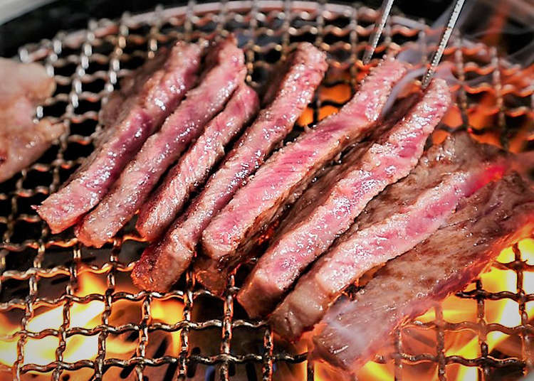
3. 전통음식 - 와규
오사카 와규
오사카는 일본의 주요 도시 중 하나로, 다양한 음식 문화와 맛있는 요리로 유명합니다. 오사카에서도 와규를 즐길 수 있는 많은 레스토랑과 스테이크 하우스가 있습니다. 오사카의 와규를 즐길 때에는 고급스러운 스테이크 하우스나 현지적인 분위기의 작은 레스토랑에서 다양한 스타일의 와규를 맛볼 수 있습니다. 일본의 다양한 소고기 부위를 사용하여 요리되며, 간장 소스나 와사비와 함께 제공되기도 합니다.

Slide 16
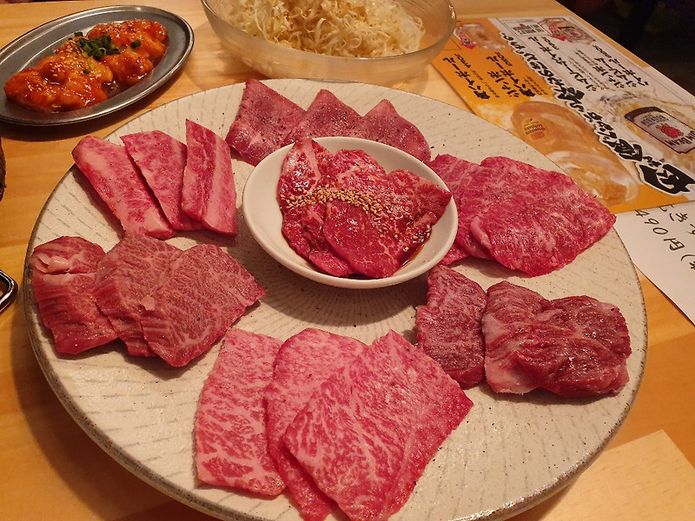
3. 전통음식 - 와규
후쿠오카 와규
후쿠오카는 일본의 남부에 위치한 도시로, 와규의 생산지 중 하나로 알려져 있습니다. 후쿠오카의 와규는 부드럽고 진한 맛이 특징이며, 고급식 재료로서 극도로 인기가 높습니다. 특히 후쿠오카의 와규는 부드럽고 진한 맛으로 유명하며, 고유한 지역 특산물을 활용하여 만들어지기 때문에 현지의 맛과 향을 즐길 수 있습니다. 후쿠오카를 방문하는 여행객들에게 와규는 반드시 시도해봐야 할 음식 중 하나입니다.

Slide 17
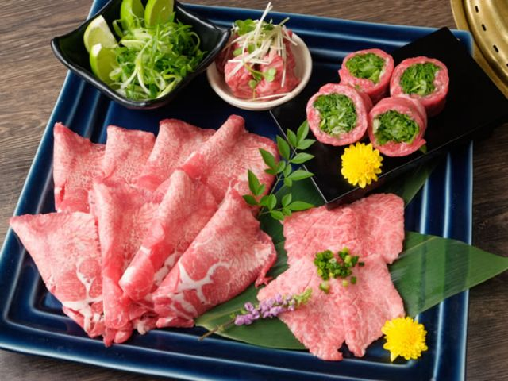
3. 전통음식 - 와규
교토 와규
교토 와규는 교토 지역에서 양질의 한우를 이용하여 만든 일본식 고기 요리입니다. 일본의 다른 지역에서도 교토와규를 맛볼 수 있지만, 교토에서 생산된 한우를 사용한 고기는 특히 유명합니다. 교토 와규는 고기의 영양가가 높습니다. 고기의 단백질 함량이 풍부하며, 비타민과 미네랄이 풍부하여 영양소 섭취에 좋습니다.

Slide 18
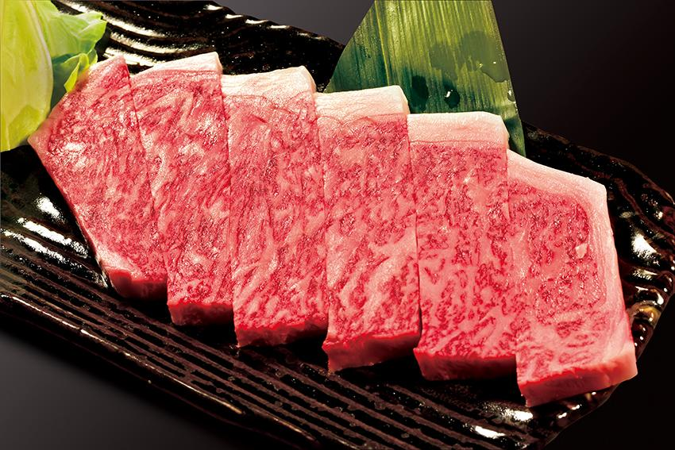
3. 전통음식 - 와규
나가사키 와규
나가사키와규는 나가사키 지방에서 양질의 한우를 이용하여 만든 일본식 고기 요리입니다. 일본의 다른 지역에서 나가사키와규를 맛볼 수도 있지만, 나가사키 지역에서 양질의 한우를 사용하여 만든 고기는 특히 유명합니다. 나가사키에서는 많은 식당이 나가사키와규를 제공하고 있으며, 현지에서 직접 구입하여 집에서도 조리할 수 있습니다. 나가사키를 방문하면 지역 특산물로 만든 고기 요리를 즐겨보는 것을 추천합니다.

Slide 19
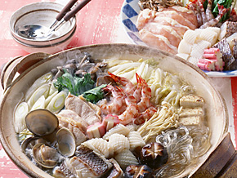
4. 나베 (nabe)
나베(Nabe)는 일본어로 '냄비'를 의미합니다. 이는 한 그릇에 다양한 재료를 함께 끓여 먹는 일본의 전통적인 요리 방식을 가리킵니다. 겨울철이나 한파가 찾아오는 계절에 특히 자주 먹히는 음식 중 하나입니다. 나베는 한 그릇에 여러 재료가 함께 끓여지기 때문에 가족이나 친구들과 함께 즐기기에 적합하며, 겨울철이나 한파가 찾아오는 시기에 특히 잘 어울립니다.
센토우나베(Sukiyaki)는 가장 잘 알려진 나베 중 하나로, 단팥(간장, 설탕, 사케 등으로 만든 소스)에 소고기, 두부, 신선한 야채 등을 넣어 함께 끓여 먹는 요리입니다.
모치나베(Motsunabe) 이 나베는 소의 내장(모치)을 주 재료로 하며, 특히 후쿠오카 지역에서 인기가 많습니다. 고기와 야채와 함께 나베에 끓여 먹습니다.

Slide 20
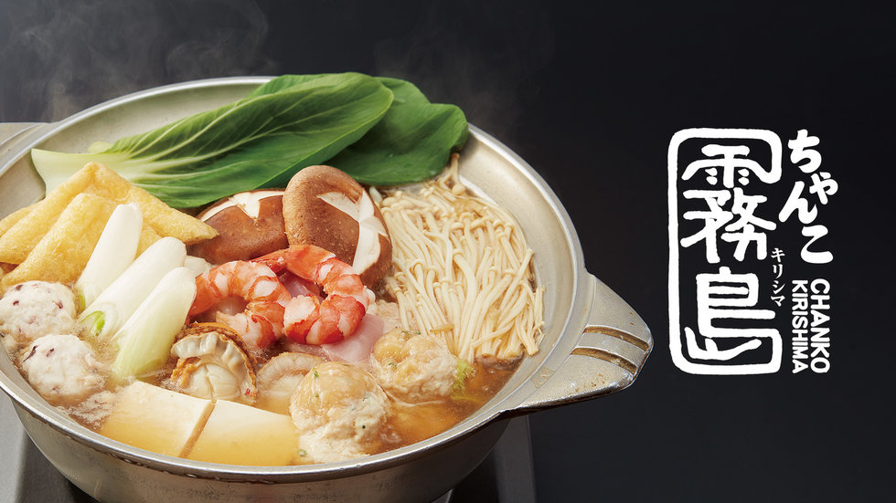
4. 전통음식 - 나베
도쿄 나베
도쿄에서도 다양한 종류의 나베를 즐길 수 있습니다. 도쿄는 일본의 수도이자 최대 도시로서 다양한 음식 문화가 발달해 있어, 센토우나베, 시오팟나베, 모치나베, 근접나베 등 다양한 나베 요리를 맛볼 수 있는 레스토랑이 많이 있습니다.

Slide 21
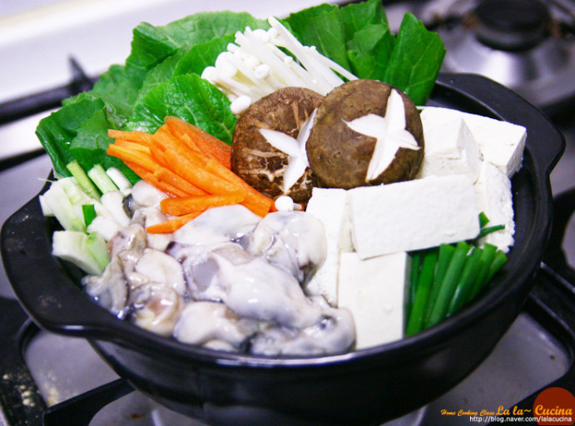
4. 전통음식 - 나베
오사카 나베
오사카는 일본의 요리 문화가 발달한 도시로, 다양한 나베 요리를 즐길 수 있는 곳입니다. 오사카는 특히 독특한 지역 특산물과 풍부한 맛을 자랑하는 나베 요리로 유명합니다. 오사카에서 인기 있는 나베 요리를 몇 가지 소개하겠습니다. 도테나베는 오사카의 대표적인 나베 요리 중 하나입니다. 주로 소의 내장(모츠)과 두부, 야채 등을 미소(된장) 베이스의 국물에 끓여 먹는 것이 특징입니다. 미소의 풍부한 맛과 소 내장의 독특한 식감이 어우러져 깊은 맛을 자아냅니다.

Slide 22
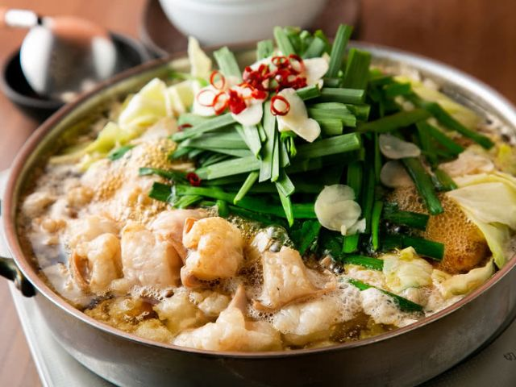
4. 전통음식 - 나베
후쿠오카 나베
후쿠오카는 일본의 남부에 위치한 도시로, 다양한 나베 요리로 유명합니다. 이 지역은 풍부한 해산물과 신선한 재료를 활용한 맛있는 나베 요리로 많은 사람들에게 사랑받고 있습니다. 모츠나베는 후쿠오카를 대표하는 나베 요리 중 하나로, 소의 내장(모츠)을 주 재료로 사용합니다. 두부, 양배추, 부추 등 다양한 야채와 함께 된장이나 간장 베이스의 국물에 끓여 먹습니다. 모츠의 부드럽고 쫄깃한 식감과 진한 국물의 맛이 특징입니다. 후쿠오카의 많은 레스토랑에서 맛볼 수 있는 인기 요리입니다.

Slide 23
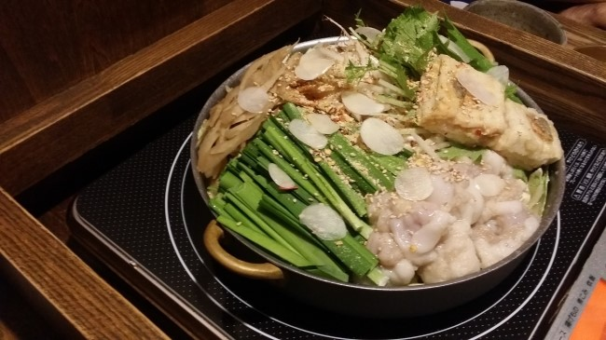
4. 전통음식 - 나베
교토 나베
교토는 일본의 역사와 전통이 물씬 풍기는 도시로, 다양한 음식 문화를 즐길 수 있는 곳입니다. 나베는 일본의 전통적인 요리로, 다양한 재료를 함께 끓여 먹는 요리입니다. 교토에서는 다양한 종류의 나베를 즐길 수 있습니다. 교토에서는 다양한 전통적인 나베를 즐길 수 있습니다. 현지에서 전해져 내려오는 전통적인 나베를 경험해 보세요.

Slide 24
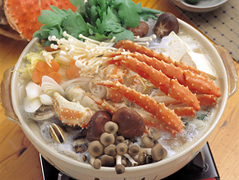
4. 전통음식 - 나베
나가사키 나베
나가사키 나베는 일본 나가사키 지역의 대표적인 전통 음식 중 하나입니다. 이 나베는 일본의 다양한 나베 중에서도 특별한 취향을 가지고 있습니다. 나가사키 나베는 일반적으로 닭고기와 해산물을 사용하여 만들어집니다. 이 음식은 나가사키의 독특한 역사와 문화를 담고 있으며, 맛 또한 특별합니다. 나가사키 나베는 주로 해산물과 닭고기를 사용하여 만들어집니다. 이 두 가지 재료의 조화는 나가사키 지역의 특산물과 문화를 반영하고 있습니다.

Slide 25
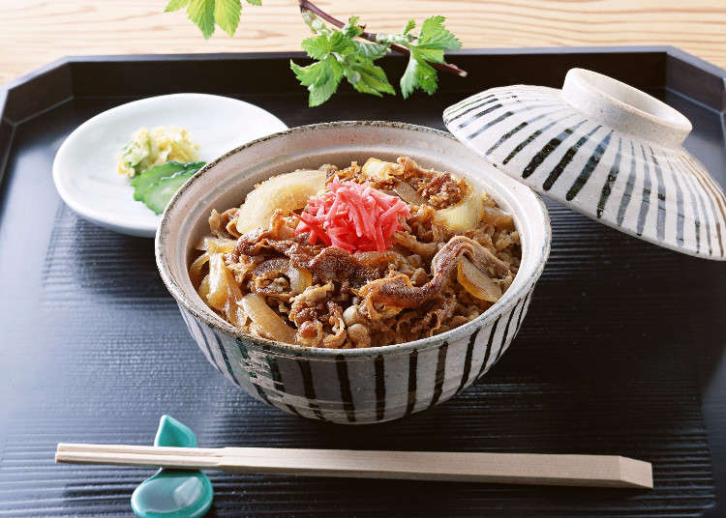
5. 규동(gyudon)
규동(牛丼, Gyudon)은 일본의 대표적인 덮밥 요리로, 얇게 썬 소고기와 양파를 간장, 설탕, 미림(일본 청주) 등으로 만든 달콤하고 짭짤한 소스에 조린 후, 따뜻한 밥 위에 올려서 먹는 음식입니다. 규동은 간편하면서도 맛있고 영양가가 높아 일본 전역에서 인기가 많습니다. 규동은 패스트푸드점부터 전통적인 일본 식당까지 다양한 장소에서 쉽게 접할 수 있습니다. 규동은 간단하면서도 맛있고 영양가 있는 한 그릇 요리로, 바쁜 일상 속에서도 쉽게 만들 수 있어 많은 사랑을 받고 있습니다.

Slide 26
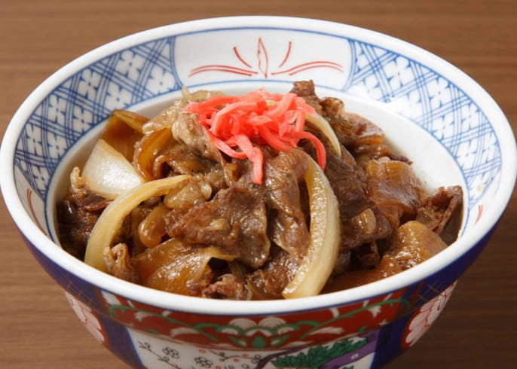
5. 전통음식 - 규동
도쿄 규동
도쿄는 일본의 수도로, 다양한 요리 문화와 맛집이 가득한 곳입니다. 도쿄에서는 특히 고급 재료와 독특한 맛을 자랑하는 규동(소고기 덮밥) 맛집들이 많습니다. 도쿄의 규동 맛집들은 점심시간에 매우 붐빕니다. 가능하면 이른 아침이나 늦은 오후에 방문하는 것이 좋습니다. 도쿄에서는 전통적인 규동부터 현대적인 변형 규동까지 다양한 맛을 즐길 수 있습니다. 각기 다른 맛과 스타일을 가진 규동 가게를 탐방해보는 것도 도쿄 여행의 큰 즐거움 중 하나입니다.

Slide 27
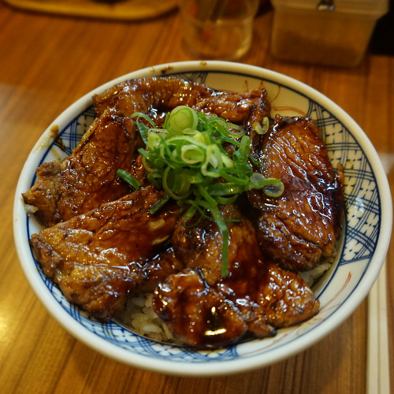
5. 전통음식 - 규동
오사카 규동
오사카는 일본의 먹거리 천국으로 불리며, 다양한 맛있는 음식들로 유명한 도시입니다. 규동(소고기 덮밥)도 오사카에서 인기 있는 음식 중 하나입니다. 오사카의 규동 가게들은 다양한 토핑 옵션을 제공합니다. 치즈, 김치, 온천 계란 등 다양한 토핑을 즐겨볼 수 있습니다. 오사카는 다양한 음식으로 유명한 만큼, 규동 역시 각기 다른 맛과 스타일을 가진 여러 맛집에서 즐길 수 있습니다. 오사카를 방문한다면 다양한 규동 가게를 탐방하며 비교해보는 것도 재미있을 것입니다.

Slide 28
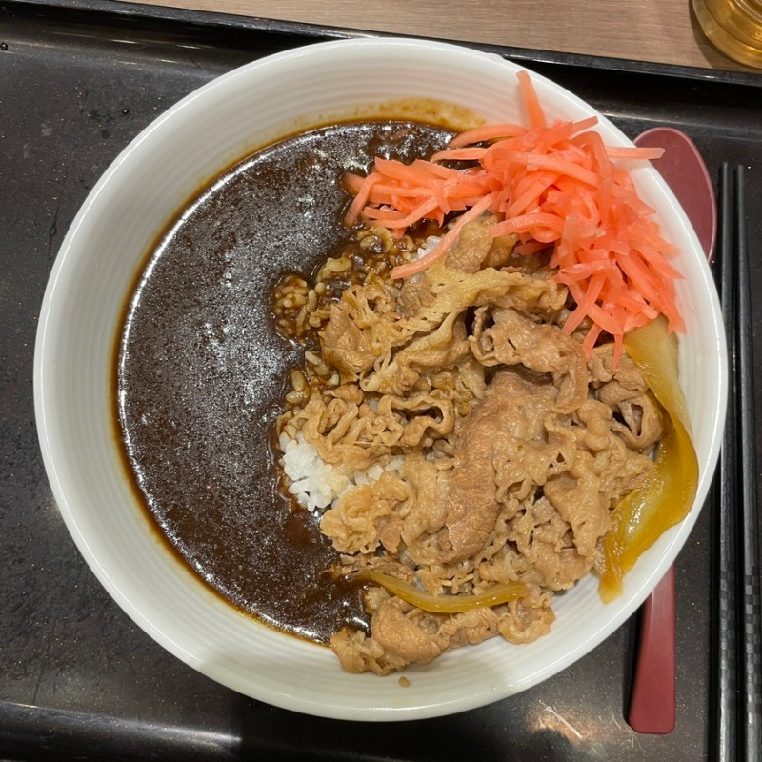
5. 전통음식 - 규동
후쿠오카 규동
후쿠오카는 일본의 규슈 지역에 위치한 도시로, 맛있는 음식과 풍부한 먹거리 문화로 유명합니다. 후쿠오카에서는 특히 신선한 해산물과 다양한 지역 특산물을 활용한 요리를 맛볼 수 있습니다. 규동(소고기 덮밥)도 후쿠오카에서 인기 있는 음식 중 하나입니다. 후쿠오카는 맛있는 음식으로 가득한 도시인 만큼, 다양한 규동 맛집을 탐방하며 그 맛을 비교해보는 것도 좋은 경험이 될 것입니다. 후쿠오카를 방문한다면 여러 종류의 규동을 맛보며 미식 여행을 즐겨보세요.

Slide 29
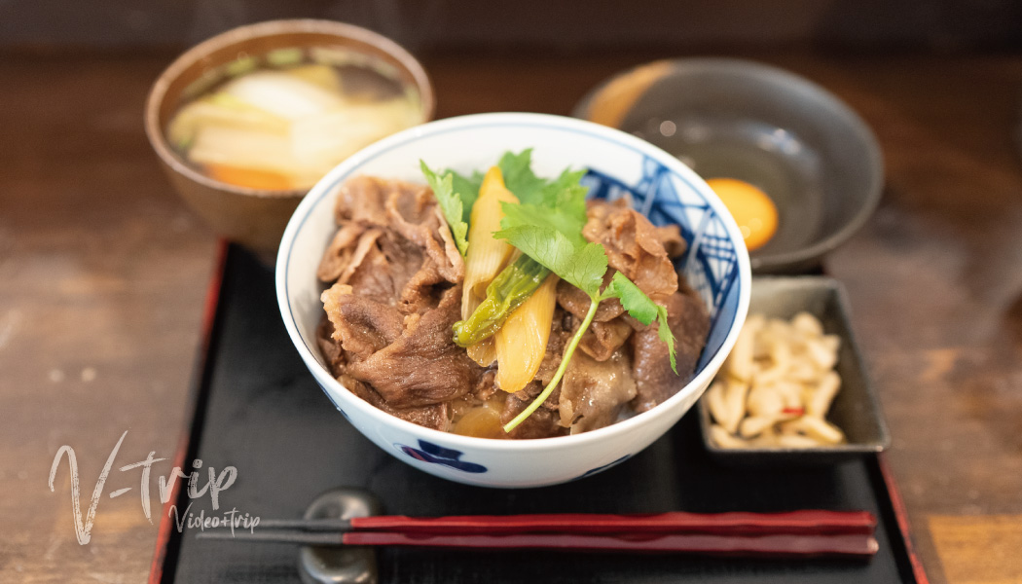
5. 전통음식 - 규동
교토 규동
교토는 일본의 역사와 전통이 깃든 고즈넉한 도시로, 맛있는 음식 문화도 풍부합니다. 교토에서도 규동(소고기 덮밥)을 맛볼 수 있는 많은 식당들이 있습니다. 교토는 그 고즈넉한 분위기와 다채로운 음식 문화로 유명한 도시입니다. 계절에 따라 메뉴가 변하는 곳도 많습니다. 계절별 특별한 메뉴를 시도해보는 것도 좋은 경험일 것입니다.규동을 즐기면서 교토의 아름다운 경관과 문화를 느껴보세요.

Slide 30
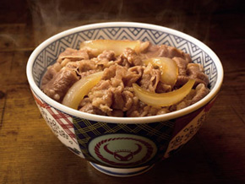
5. 전통음식 - 규동
나가사키 규동
나가사키는 일본의 지방 도시로, 독특한 역사와 다양한 음식 문화로 유명합니다. 규동(소고기 덮밥)도 나가사키에서 인기 있는 음식 중 하나입니다.
현지인들의 추천을 참고하여 지역 맛집을 찾아보세요. 지역 특색을 즐길 수 있는 곳을 발견할 수 있습니다.나가사키는 다양한 맛집과 음식 문화가 있어서 규동을 맛보면서 도시의 매력을 느끼실 수 있을 것입니다.

Slide 31
ありがとうございます
감사합니다

